Slide 1

Sapientia Erdélyi Magyar Tudományegyetem, Csíkszeredai Kar
A munkanélküliség előrejelzése Pythonban, ARIMA és MLP modellekkel
2024
Hallgató: Károlyi Krisztián, Gazdasági Informatika szak
Témavezető: Dr. Madaras Szilárd, egyetemi adjunktus, Üzleti Tudományok Tanszék

Slide 2


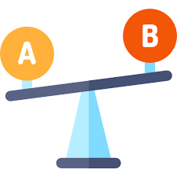




A dolgozat témája
Fő kérdés: A munkanélküliségi rátákat ARIMA vagy MLP (mesterséges neuronháló) modellekkel lehet könnyebben, pontosabban előrejelezni?
A vizsgált idősorok: Hargita, Kovászna és Maros megye munkanélküliségi rátái (INNSE – Romániai Nemzeti Statisztikai Hivatal adatai)
A legjobban illeszledő ARIMA¹ modellek megkeresése (Box-Jenkins eljárás)
A legjobban illeszkedő és általánosító MLP² regressziós modellek megkeresése
Az ARIMA és MLP regressziós modellek becslési hibáinak összehasonlítása (MSE, RRMSE, MAPE hibamutatók)
Előrejelzések készítése
A modelleket Python-ban implementáltam, Django GUI-val összekötve (Excel állományból feltöltött idősorok elemzését és modellezését támogató program)
1: Autoregresszív Integrált Mozgóátlag | 2: Többrétegű perceptron

Slide 3
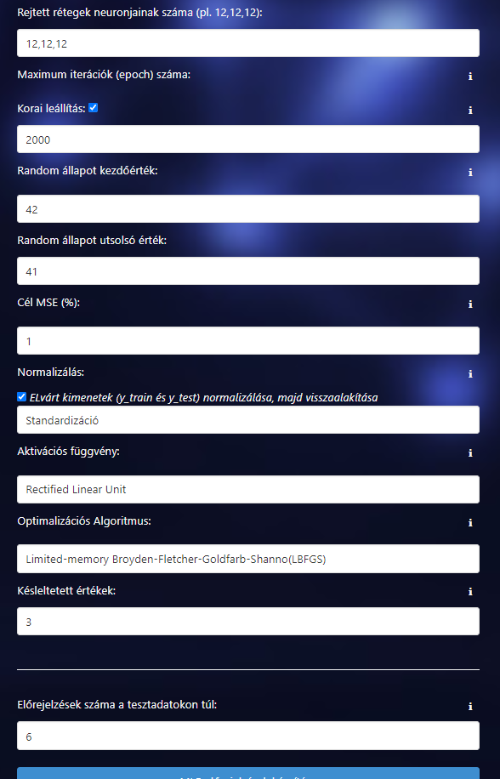
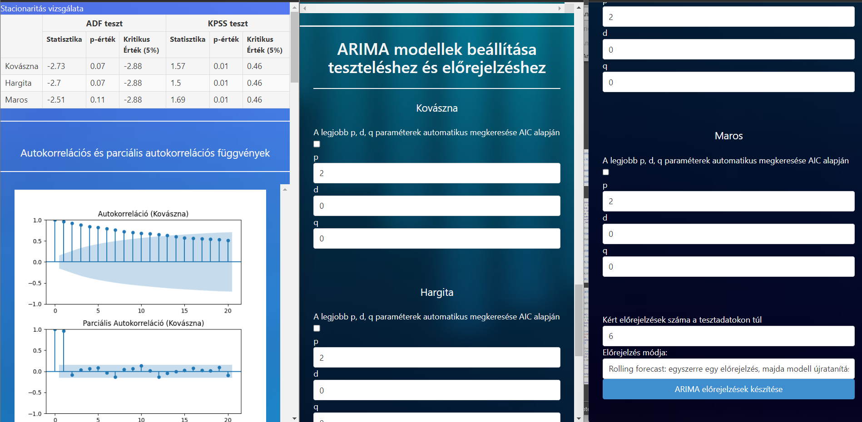
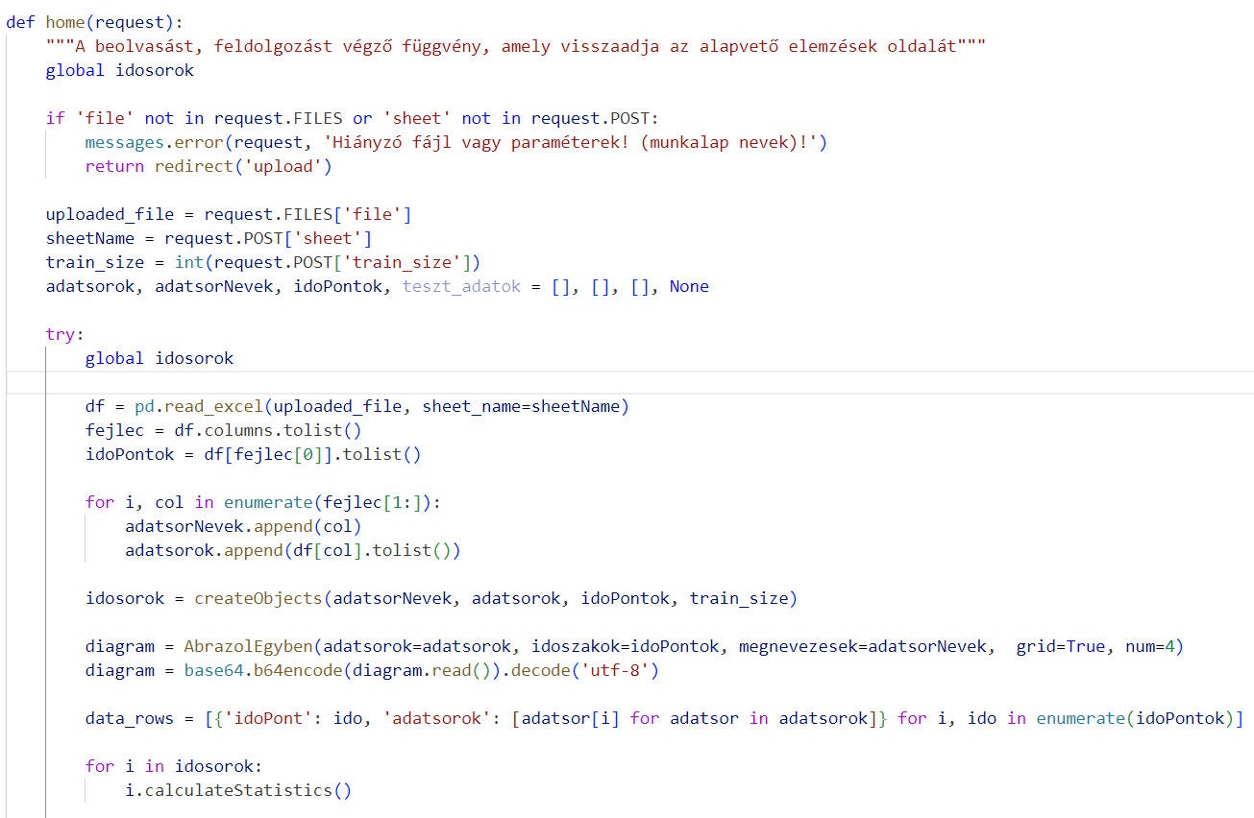
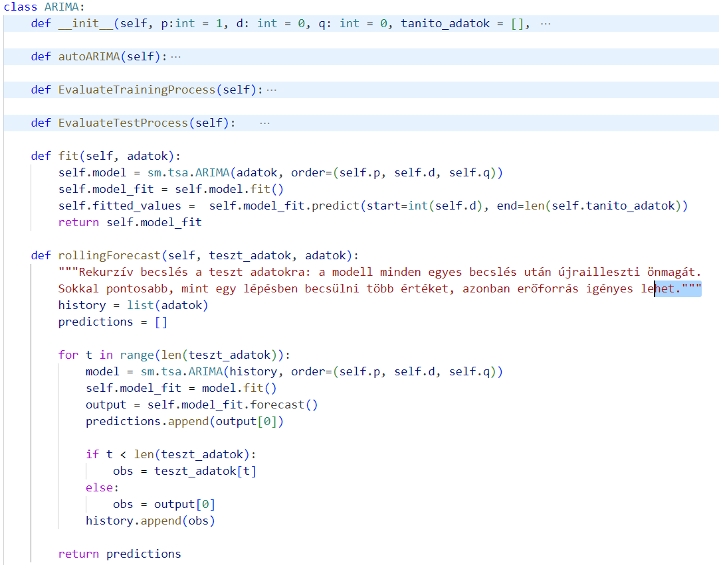


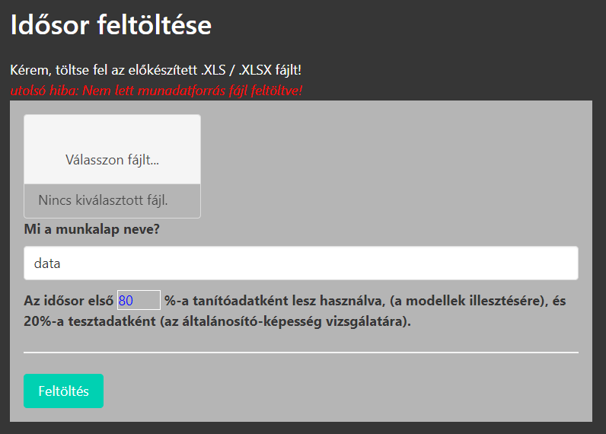
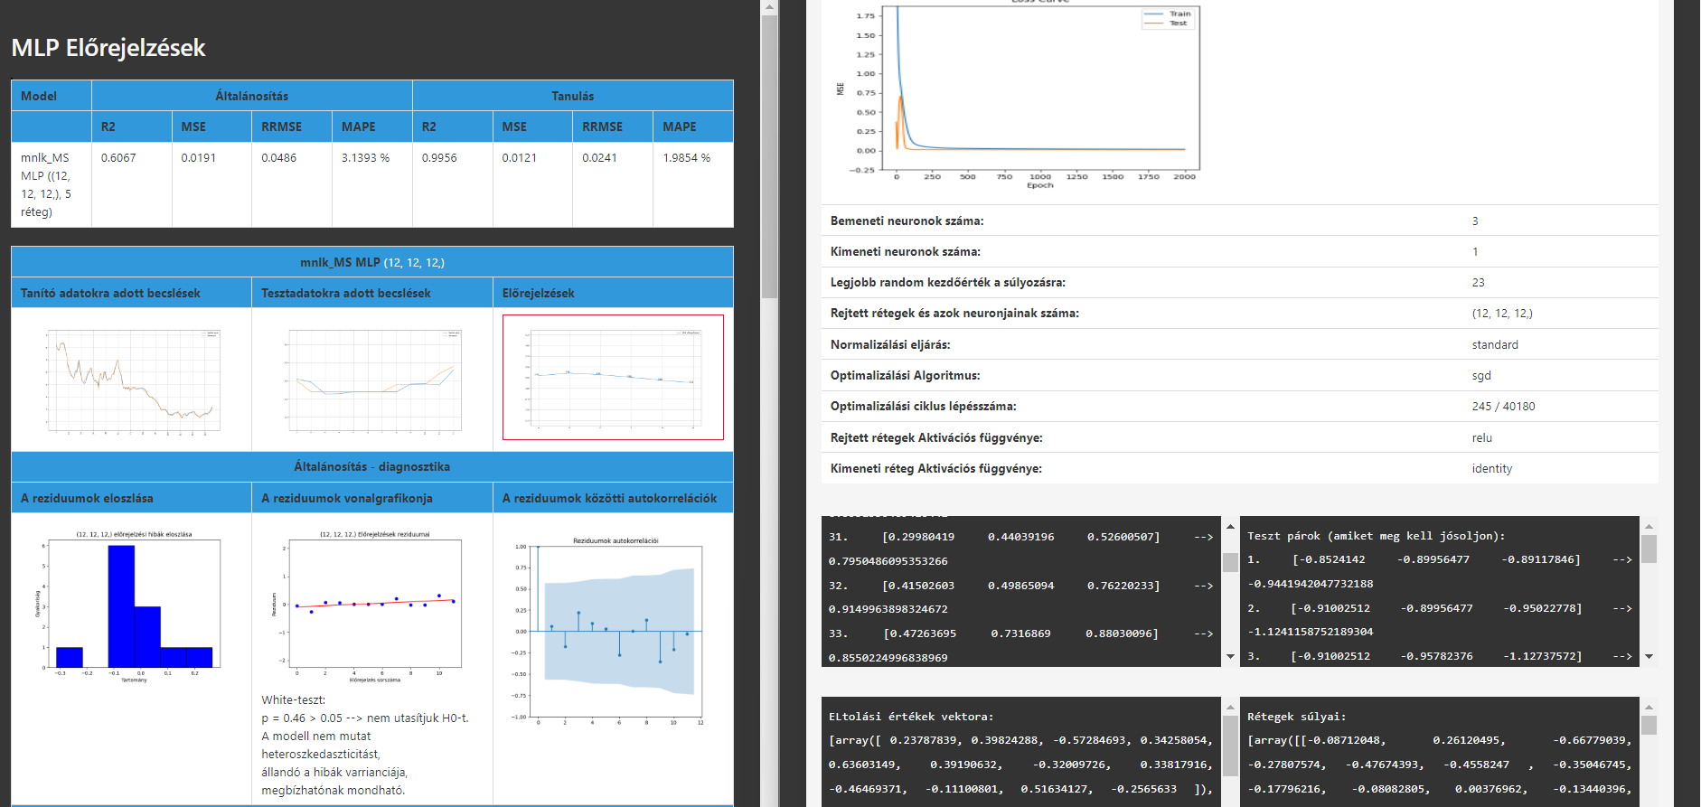
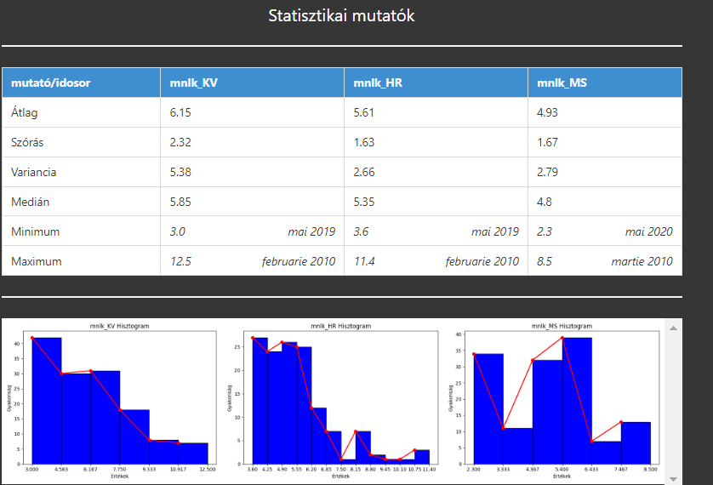
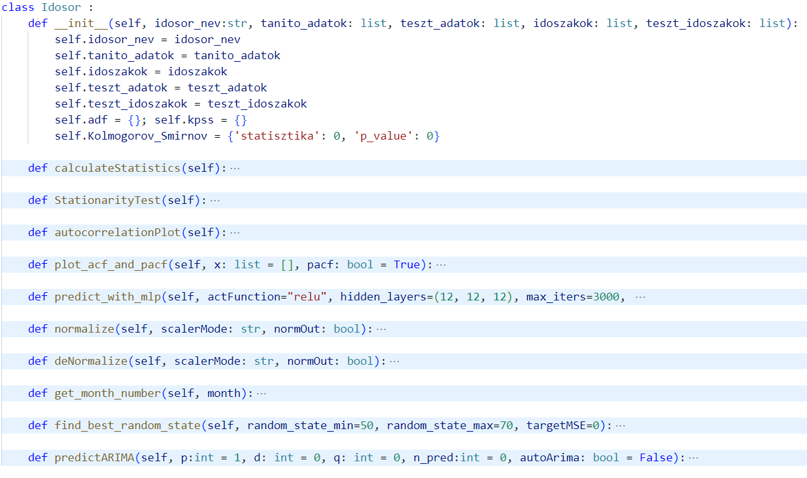
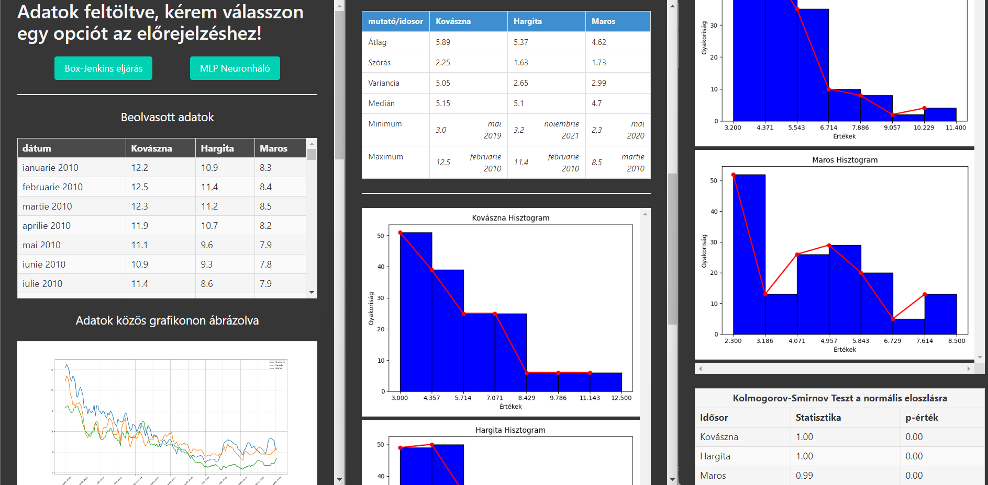
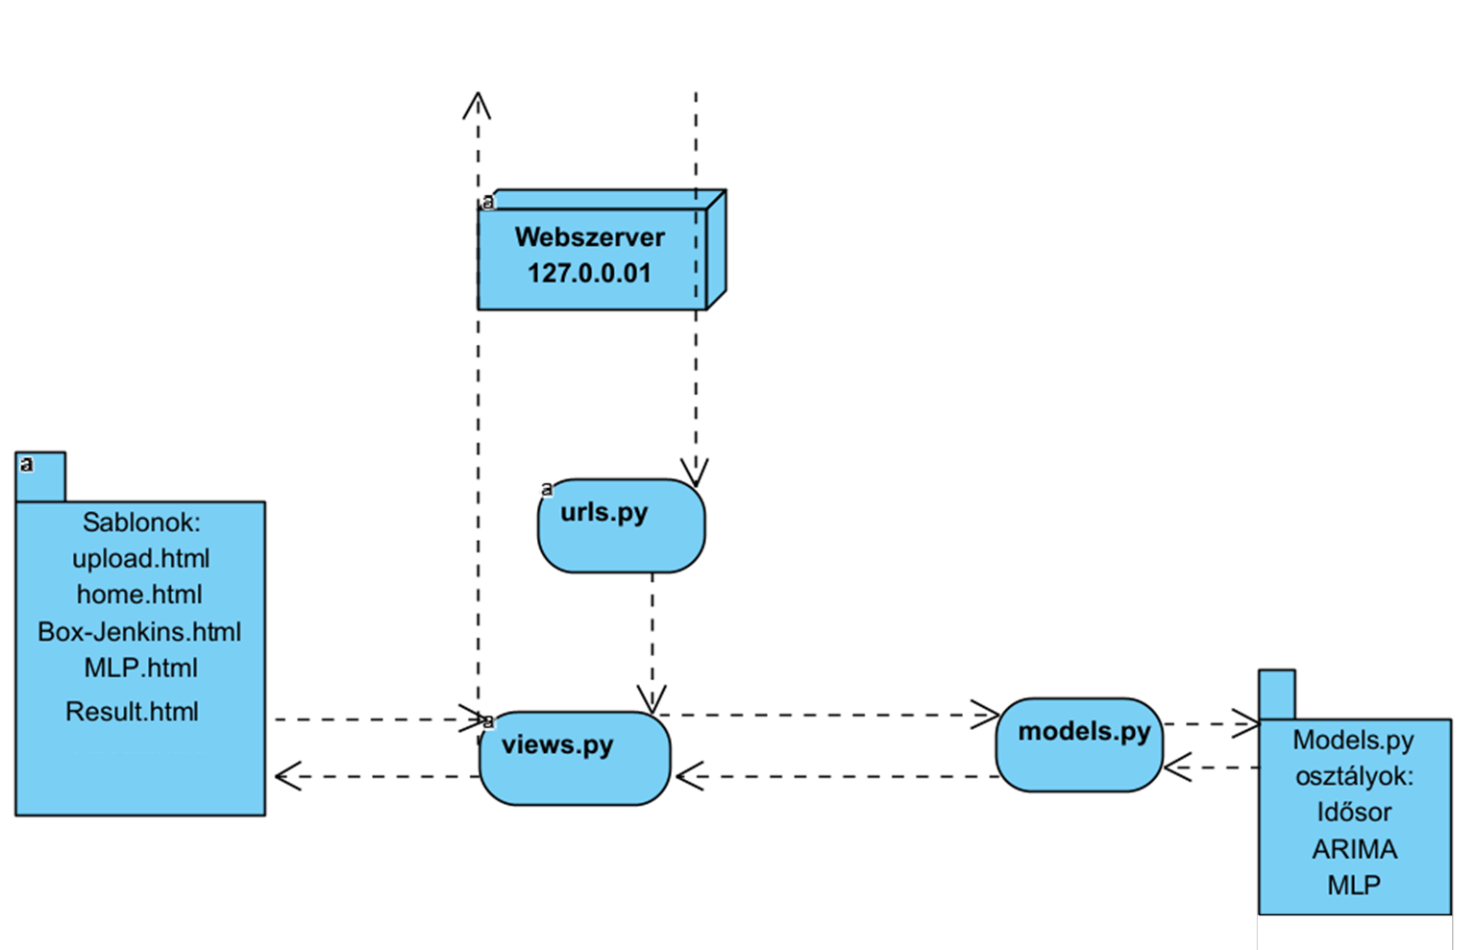
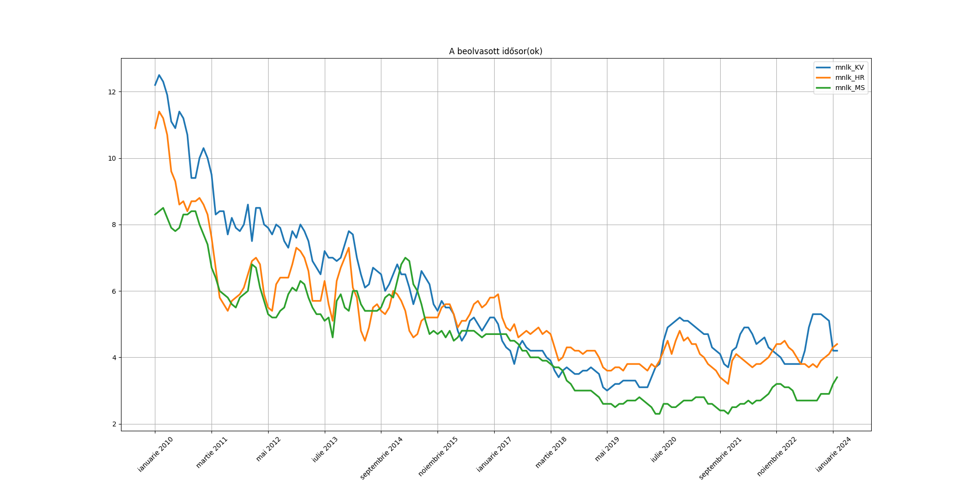
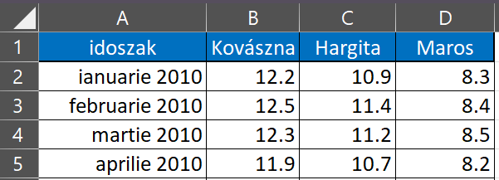



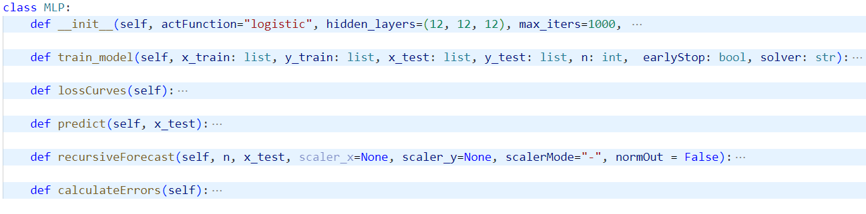
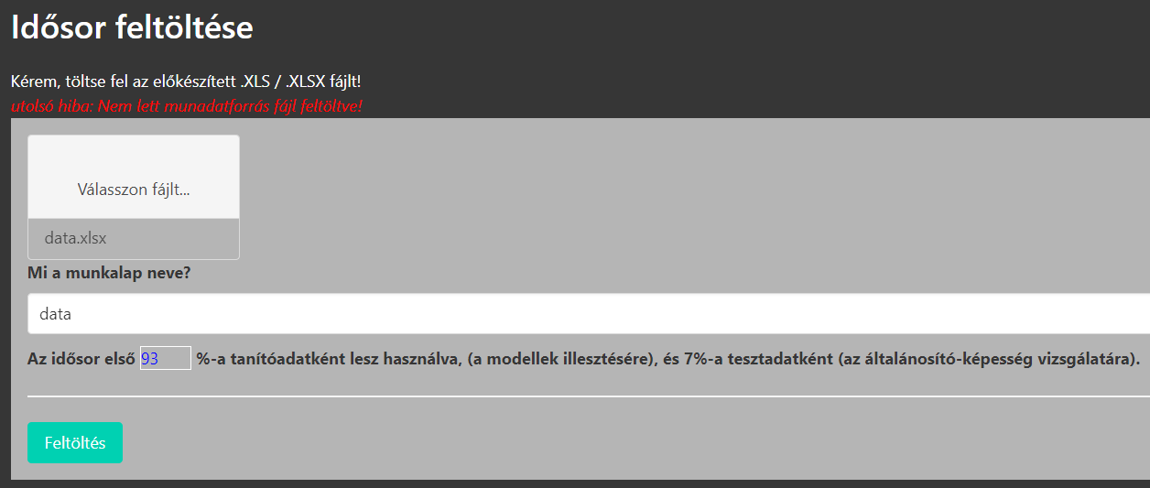

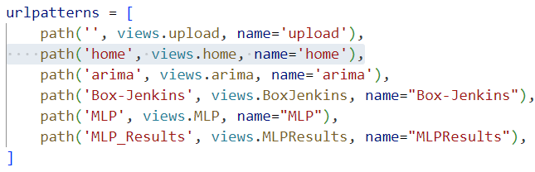






A program felépítése
1.
A felhasználó feltölti az xlsx fájlt (upload.html űrlap)
2. a
1.1
A felhasználó előtt megjelennek a beovlasott adatok táblázata, a grafikonok, statisztikai mutatók hisztogramok.
POST Kérés: | localhost/home
2. b
A felhaszáló választhat előrejelzési módszert.
WSGI
Válasz: home.html
1.5
/home URL feloldása, home fgv. hívása a views-ból
1.2
1.3
Excel oszlopokból Idősor példányok készítése
1.4
home.html tartalmának dinamikus feltölltése a beolvasott idősorok adataival és elemzéseivel

Slide 4
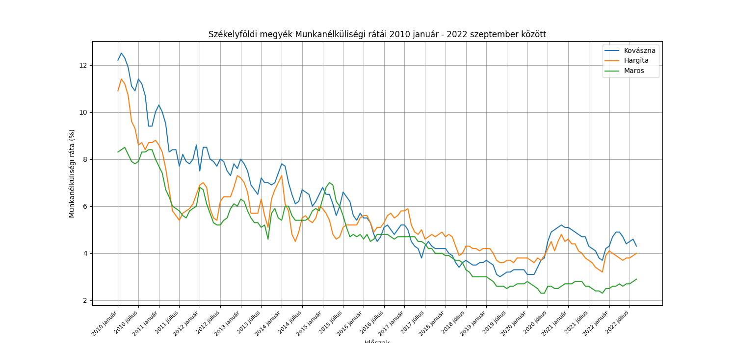

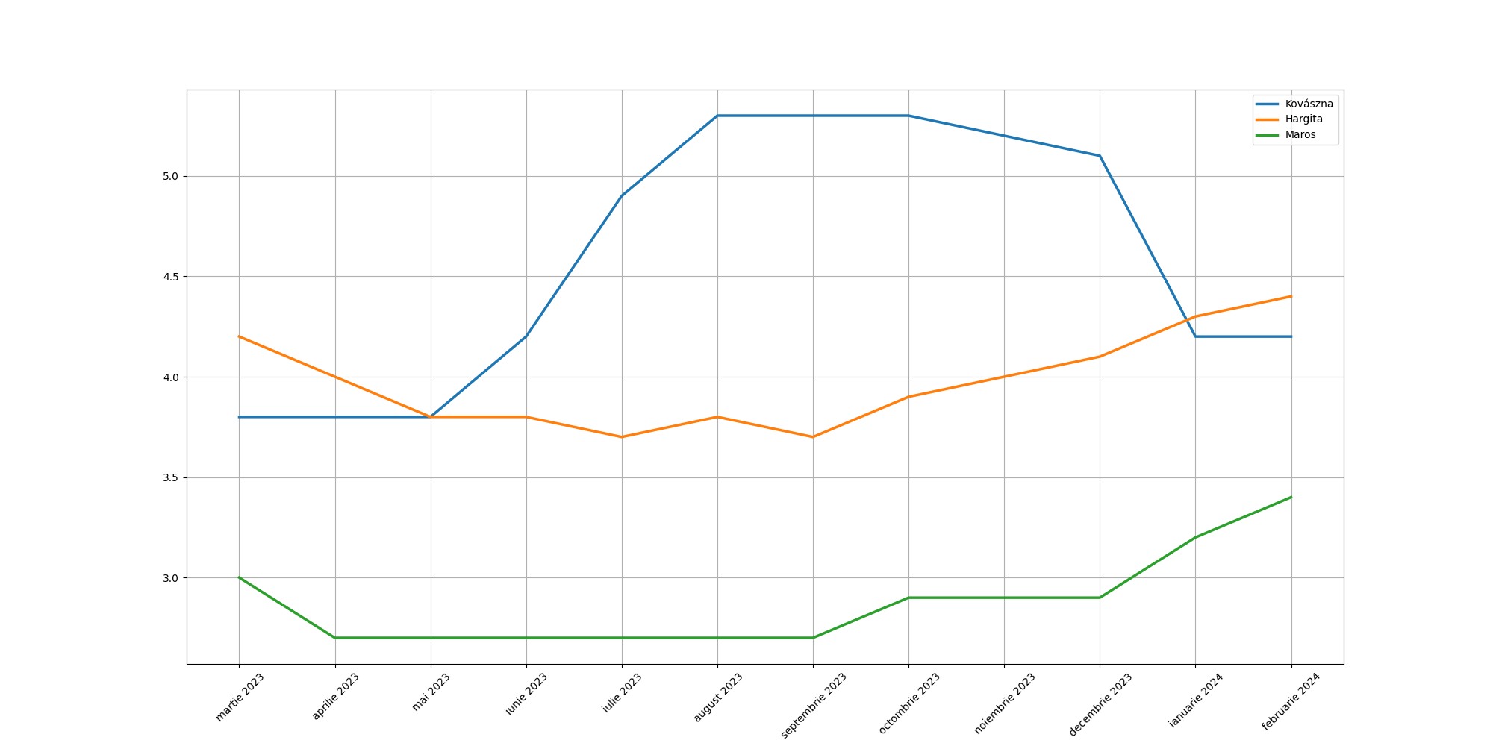
A vizsgált idősorok
Tanító adatok: 2010 január – 2023 február
A modellek illesztésére
Tesztadatok: 2023 március – 2024 február általánosító képesség kiértékelésére
Forrás: saját szerkesztés Python-ben, az INSSE adatai alapján)

Slide 5
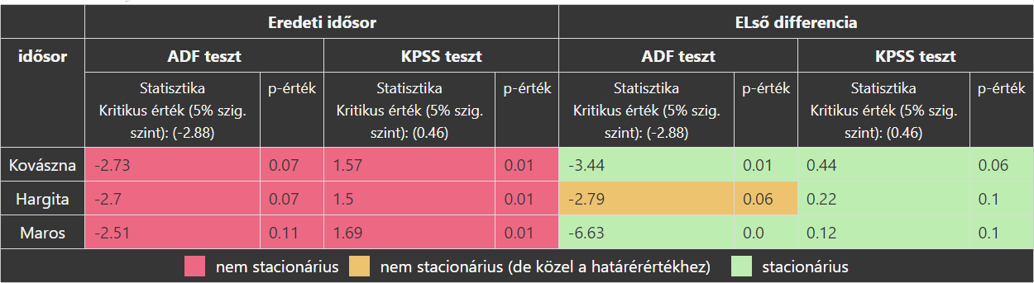
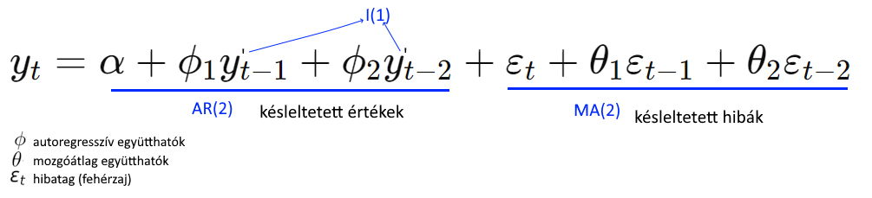
ARIMA modellek: illesztés
Sándor (2019)
Az illesztett adatok becslése: hibamutatók

Slide 6
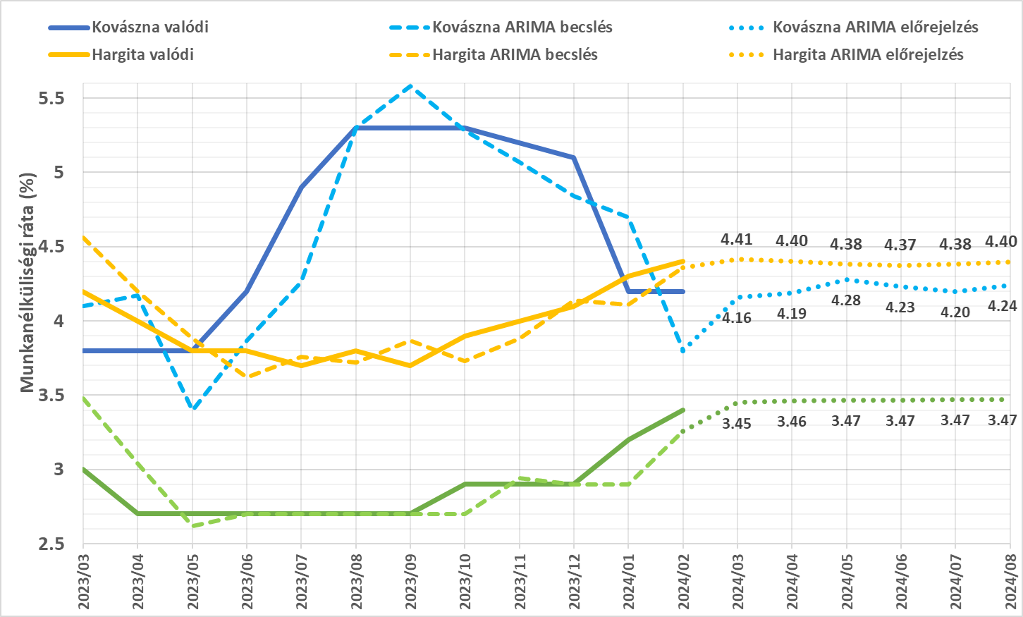
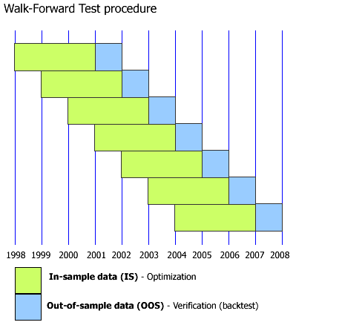
A kiválasztott ARIMA modellek: tesztelés és előrejelzés
Walk-forward validáció

Slide 7
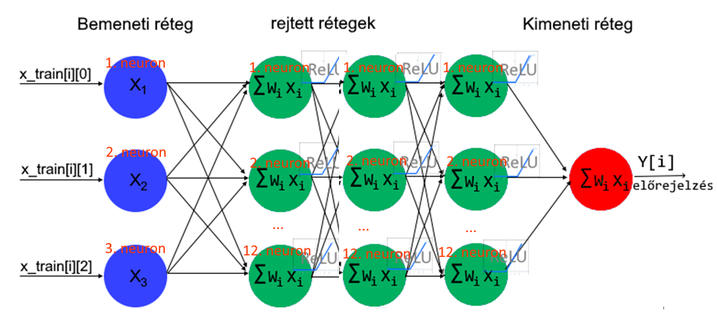
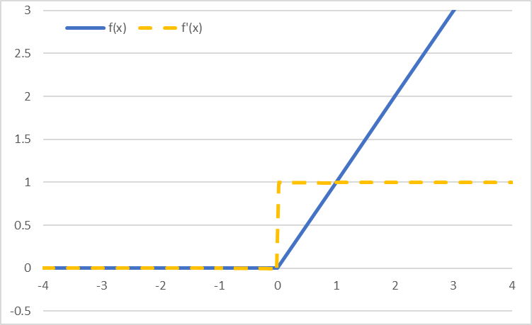
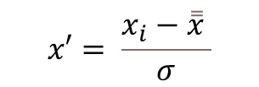
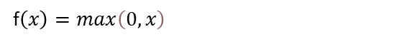
A kiválasztott MLP neuronháló szerkezetek
3 rejtett réteg, 12-12-12 neuron
Felügyelt tanítás
MSE veszteségfüggvény
LBFGS optimalizációs algoritmus
ReLU aktivációs függvény (Bamberger és társai, 2023)
Max. 2000 epoch (korai leállítás → 500-600)
Standardizált adatok
$$x′= \frac{x_{i}−\overset{̿}{x} }{σ}$$
f$\left(x\right)=\max\left(0,x\right)$

Slide 8
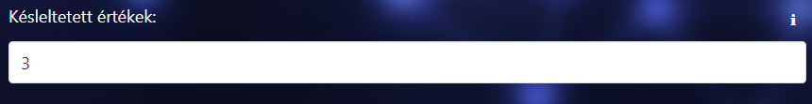
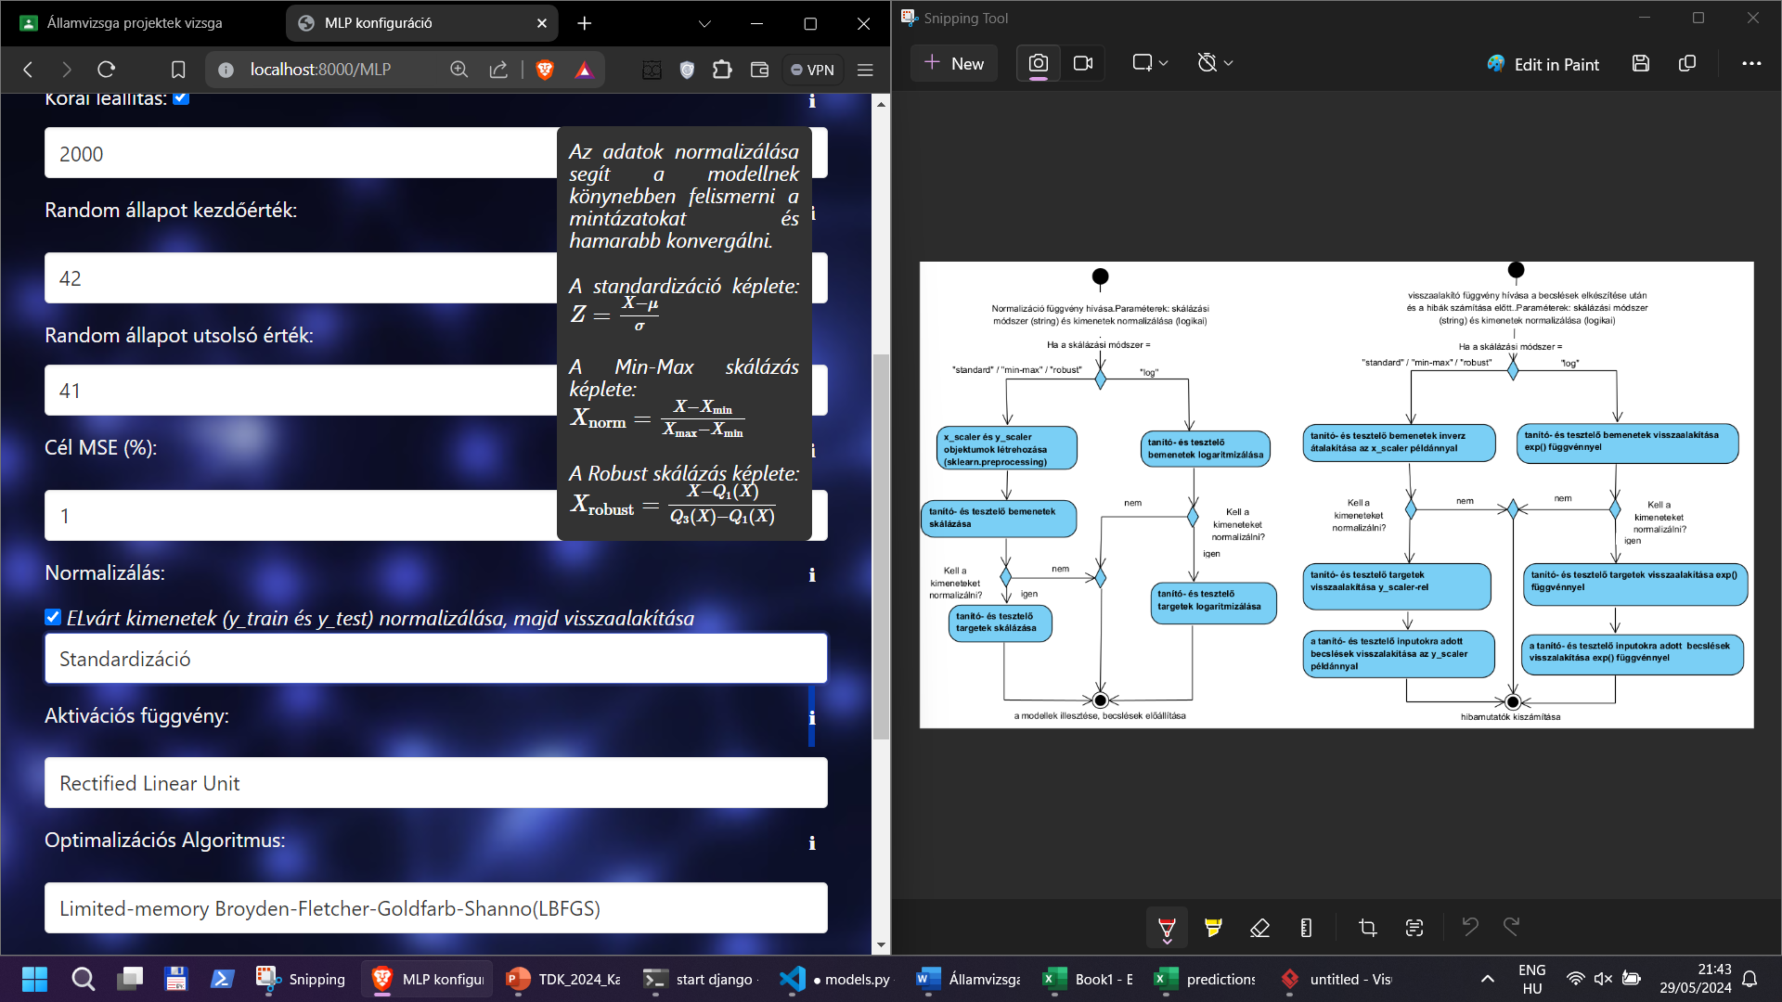
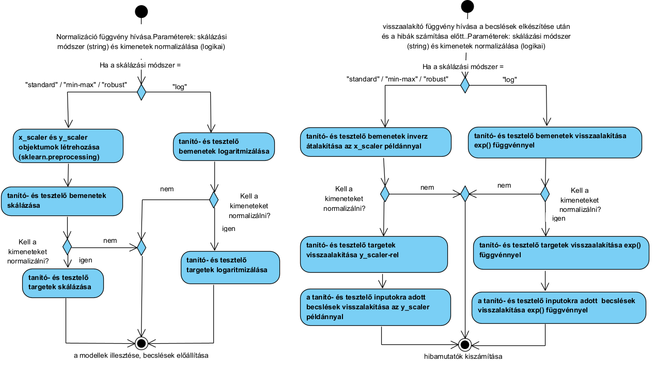
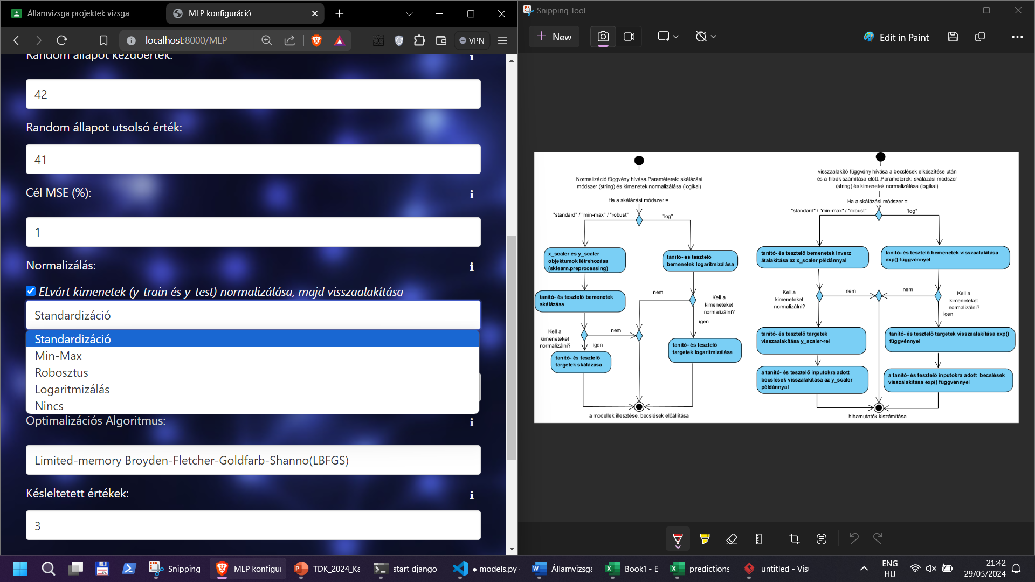

A felügyelt gépi tanulás adatbázisának elkészítése

Slide 9
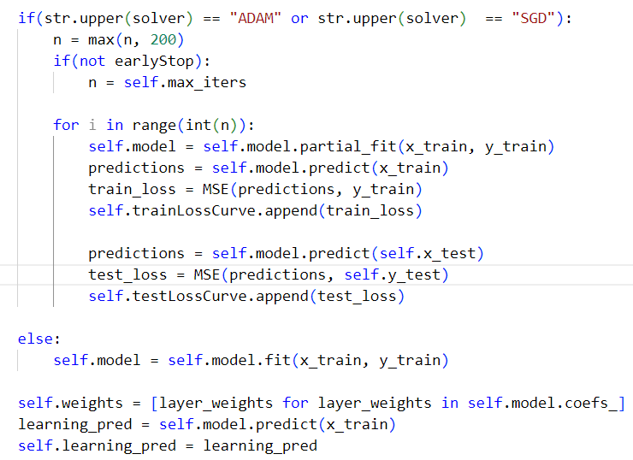
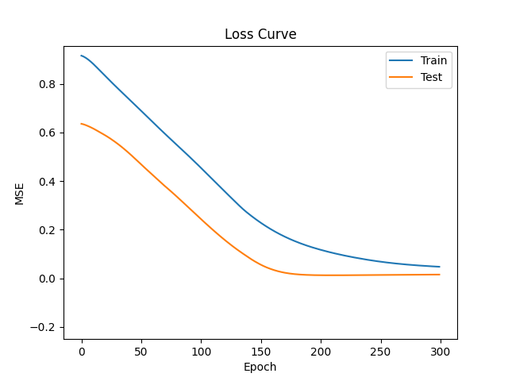
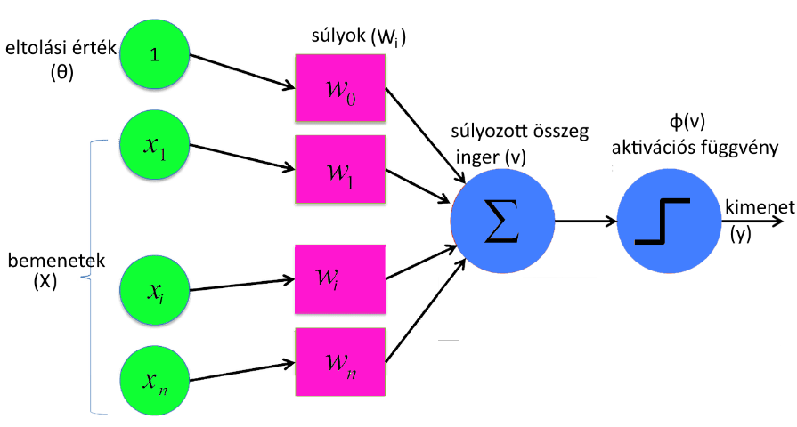
A kiválasztott MLP neuronhálók: tanulás

Slide 10
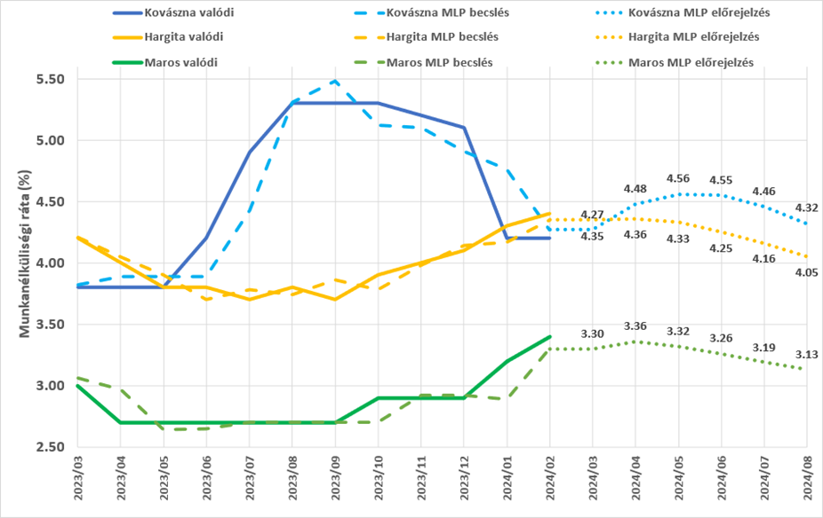
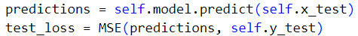
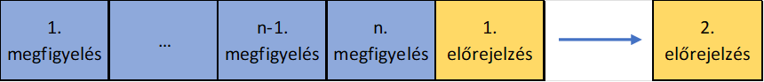
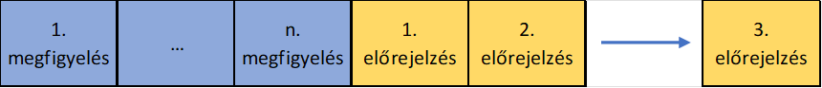
Az átalánosítás vizsgálata és rekurzív előrejelzések az MLP modellekkel

Slide 11
Következtetések
Ajoodha és Mulaudzi (2020); Tufaner és Sözen (2021): az MLP modellek jobban teljesítettek a munkanélküliségi ráta előrejelzésében, mint az ARIMA modellek.
Sasu (2013): az MLP jobban általánosított a munkanélküliségi ráták idősorán, mint az ARIMA
LBFGS, ReLU mellett teljesítettek a legjobban az MLP modellek (Paszkiewicz és társai, 2023; Pardede és társai, 2022 )
Python-ben könnyű ANN és ARIMA modelleket készíteni, valamint jól lehet vizualizálni az adatokat egy felhasználóbarát webes felület segítségével → további kutásokhoz is alkalmas
Az MLP szerint mindhárom megye esetében emelkedés várható a nyár elejéig, majd a nyár végig fokozatos csökkenés.
Továbbfejlesztési lehetőség: felhasználói fiókok, idősorok, modellek és előrejelzések tárolása (MongoDB)
Megye | Modell | MSE | RRMSE | MAPE | R²
Kovászna | MLP (12, 12, 12) | 0.06 | 0.06 | 4.18 | 0.83
 | ARIMA (2, 1, 2) | 0.15 | 0.08 | 5.52 | 0.65
Hargita | MLP (12, 12, 12) | 0.01 | 0.02 | 1.92 | 0.85
 | ARIMA (2, 1, 2) | 0.02 | 0.03 | 2.88 | 0.58
Maros | MLP (12, 12, 12) | 0.02 | 0.05 | 3.14 | 0.61
 | ARIMA (1, 1, 0) | 0.02 | 0.05 | 3.22 | 0.45

Slide 12
KÖSZÖNÖM A FIGYELMET!

